Slide 1
《计算机网络》实验六
应用层协议服务配置
软件工程 2024 级 卓越班
王子恒 34520242201240
2026 年 5 月 24 日

Slide 2
实验目的
掌握 DNS、HTTP、HTTPS、FTP、SSH、SMB、邮件协议服务的配置方法
熟悉 Linux Server 下应用层服务的安装与部署流程
理解常见应用层协议的端口号与工作流程
学习使用 systemctl、journalctl 等工具进行服务测试与排错
2 / 10

Slide 3
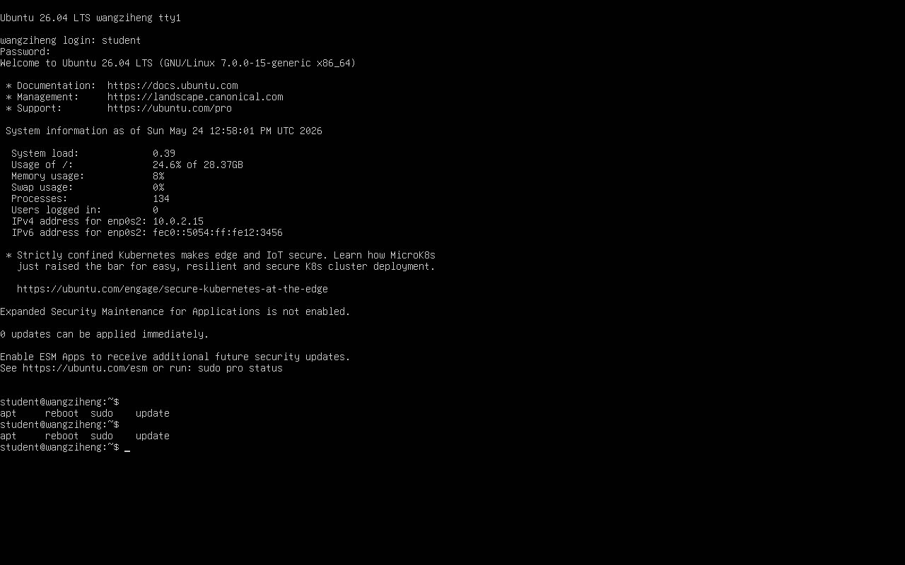
实验环境
类别 | 工具 / 软件
宿主机操作系统 | Windows 11
虚拟化平台 | QEMU 11.0.0
虚拟机操作系统 | Ubuntu Server 22.04
终端 / 脚本 | PowerShell / Bash Shell
Web 服务 | Nginx
DNS 服务 | Bind9
文件共享 | Samba
邮件服务 | Postfix + Dovecot
远程登录 | OpenSSH
文件传输 | vsftpd
图0 系统启动与登录
3 / 10

Slide 4
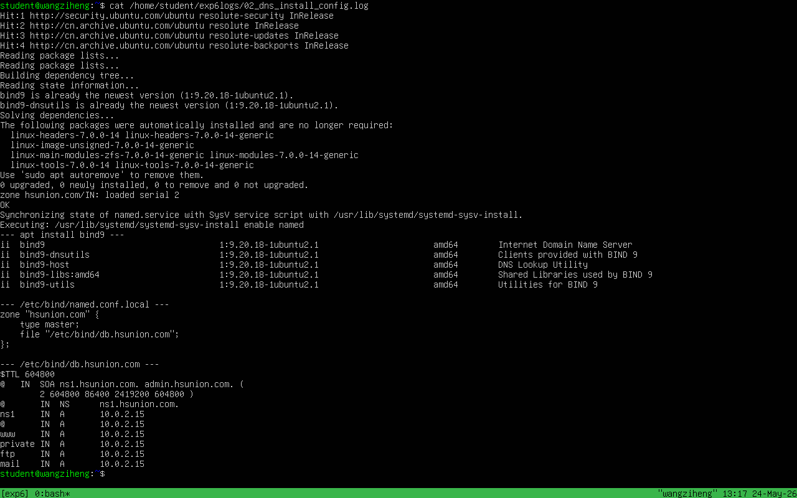
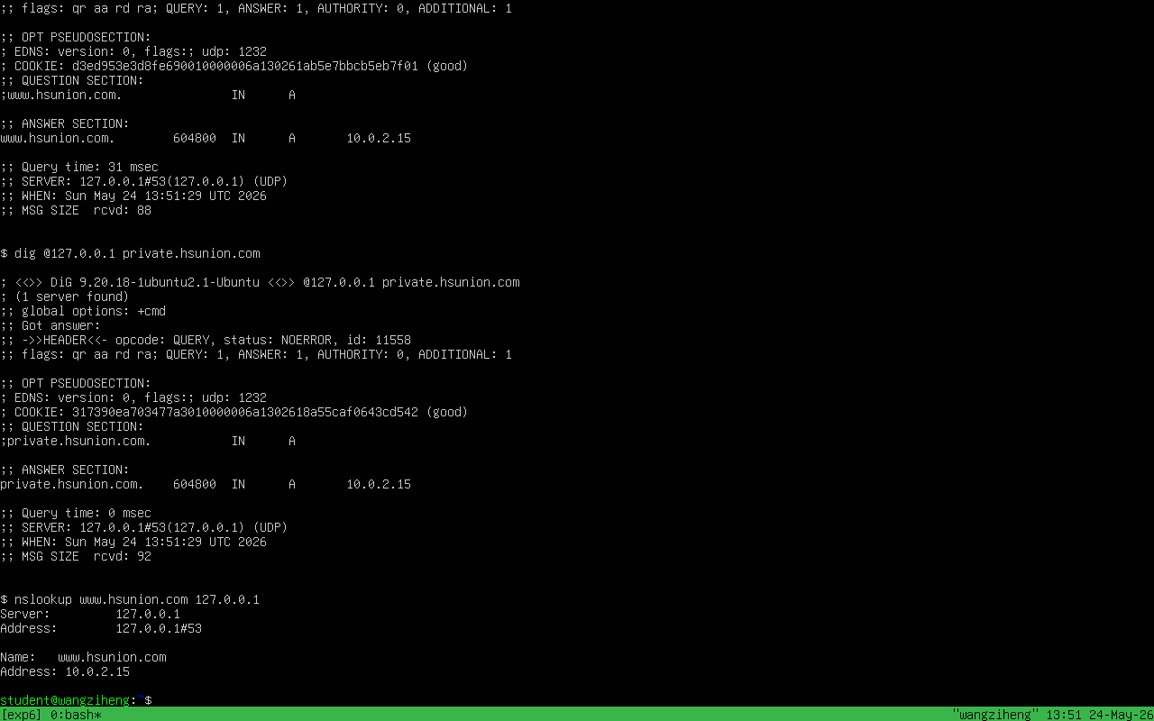
DNS 服务配置
Bind9 安装与区域文件配置
编辑 named.conf.local 与 db.hsunion.com
dig / nslookup 查询域名解析结果
图2 DNS 服务安装与配置
图3 DNS 服务测试
4 / 10

Slide 5
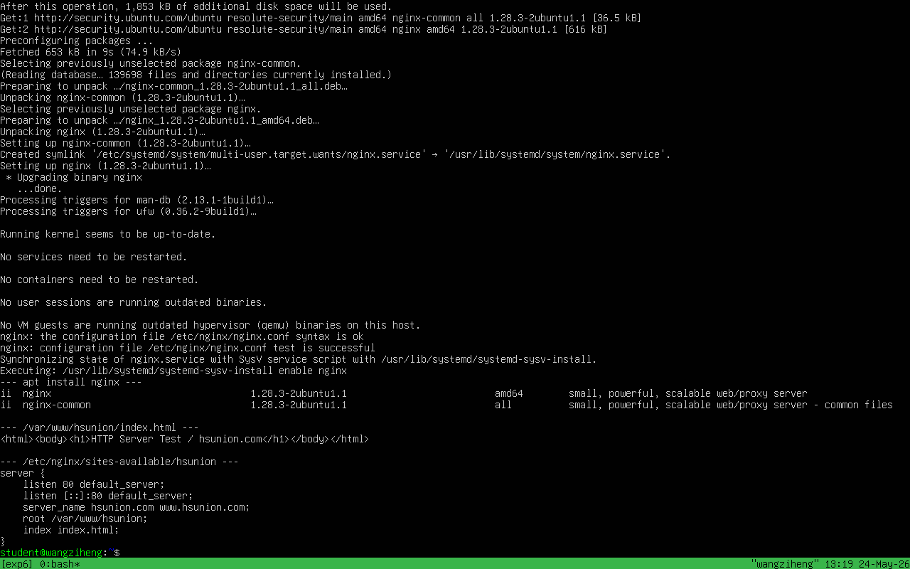
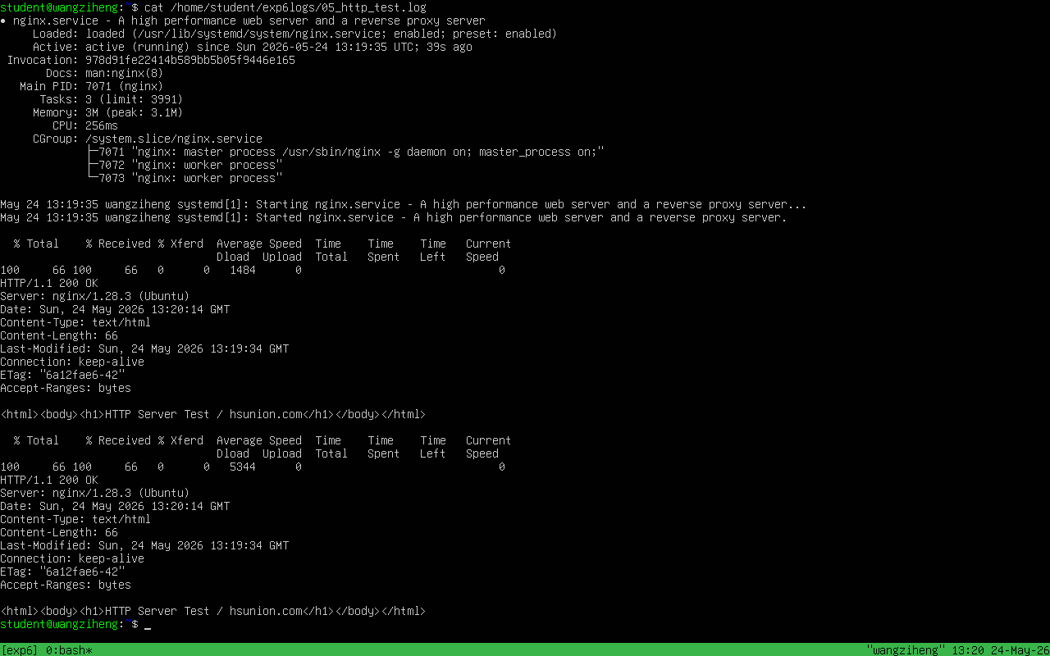
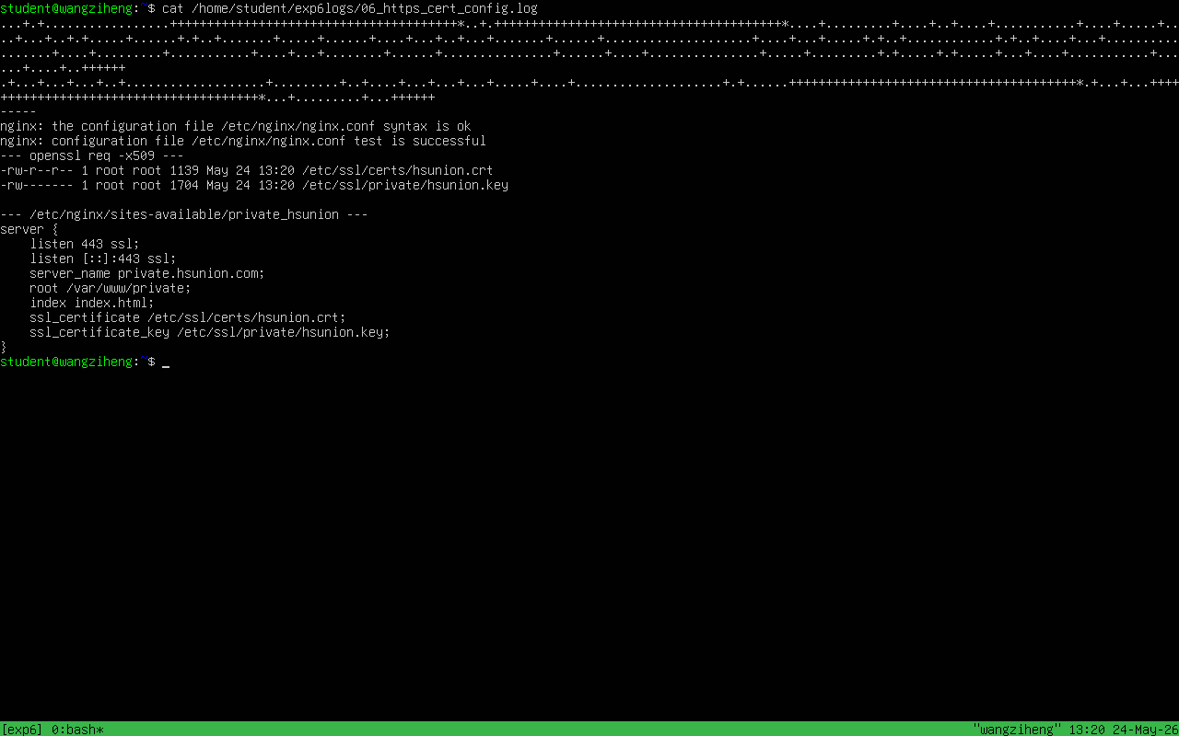
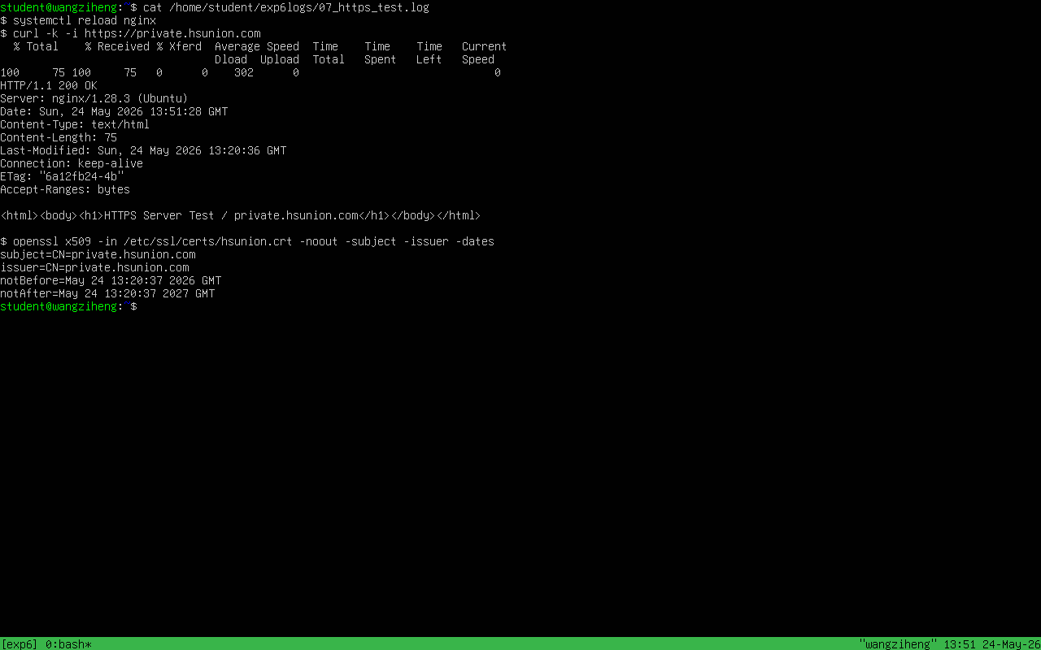
HTTP / HTTPS 服务配置
Nginx 安装与站点配置
OpenSSL 生成自签名证书，配置 HTTPS
curl 测试 HTTP 与 HTTPS 访问
图4 HTTP 安装配置
图5 HTTP 测试
5 / 10
图6 HTTPS 证书配置
图7 HTTPS 测试

Slide 6
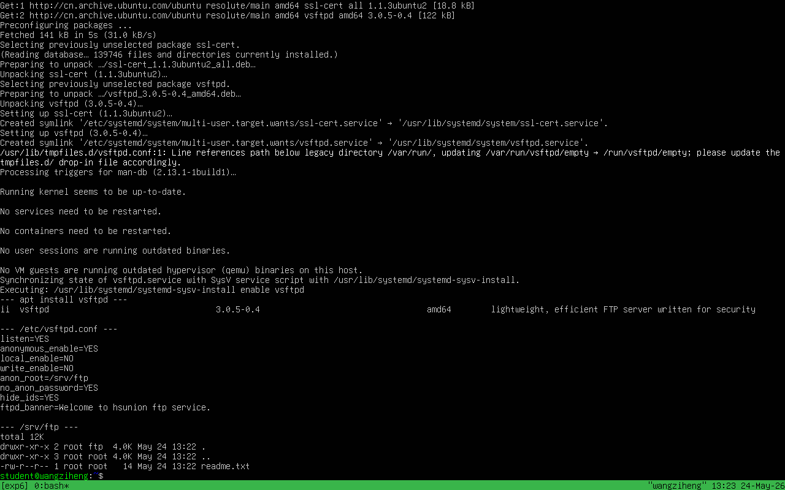
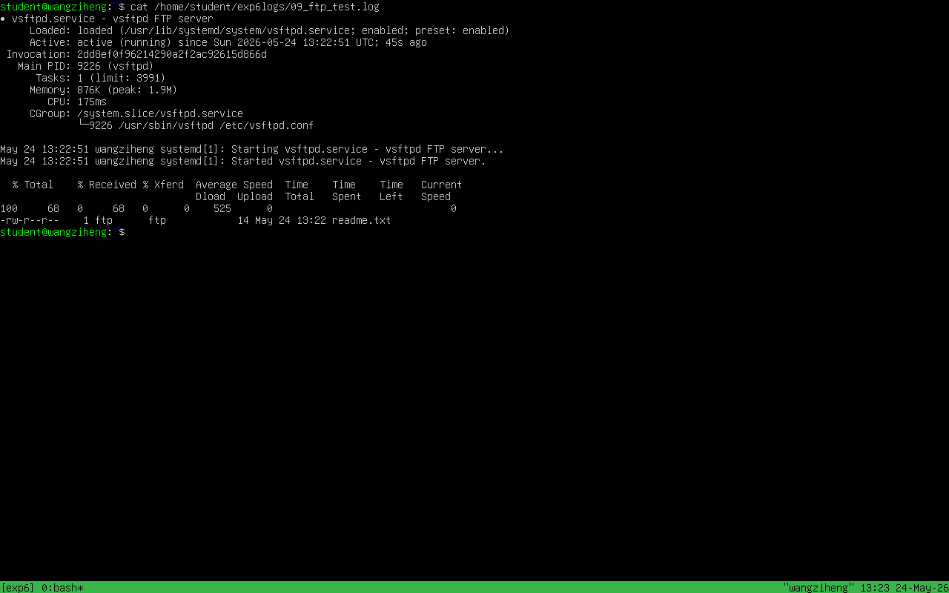
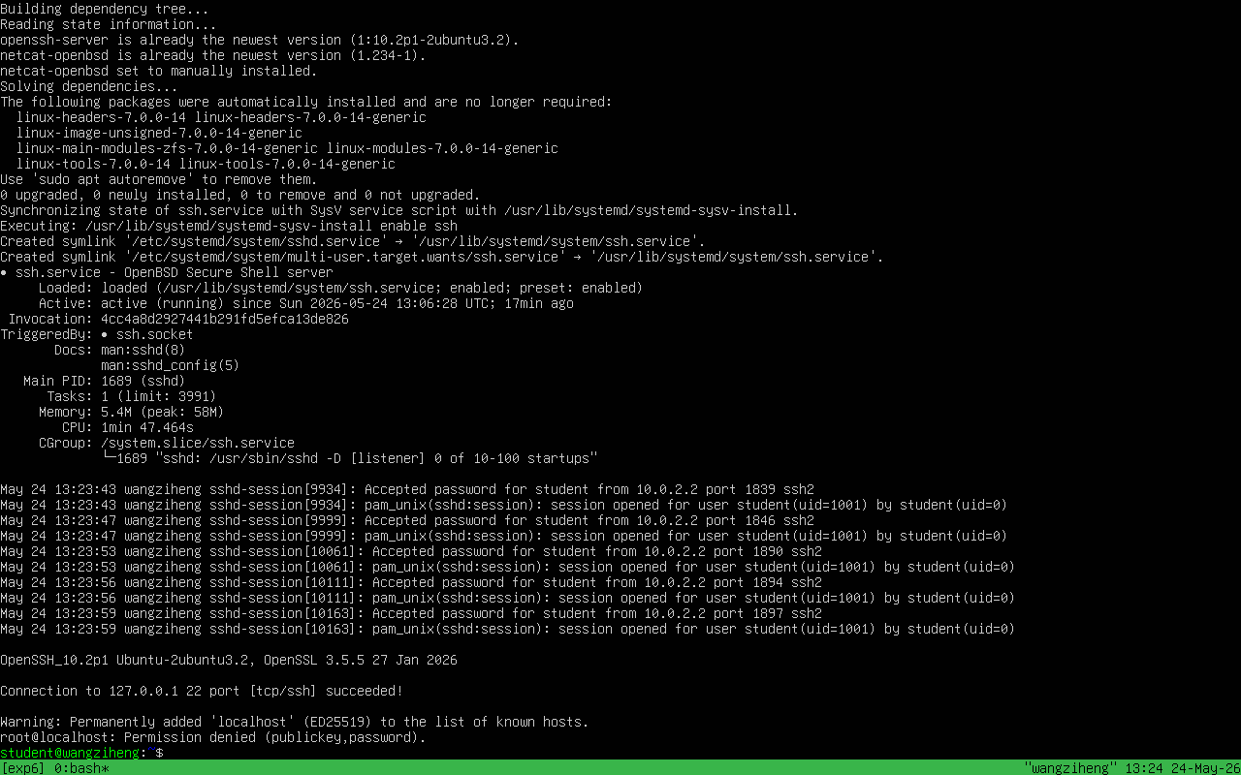
FTP 与 SSH 服务
vsftpd 安装与配置本地用户登录权限
OpenSSH 服务运行状态确认
FTP 文件列表读取与 SSH 端口测试
图8 FTP 安装配置
图9 FTP 测试
图10 SSH 测试
6 / 10

Slide 7
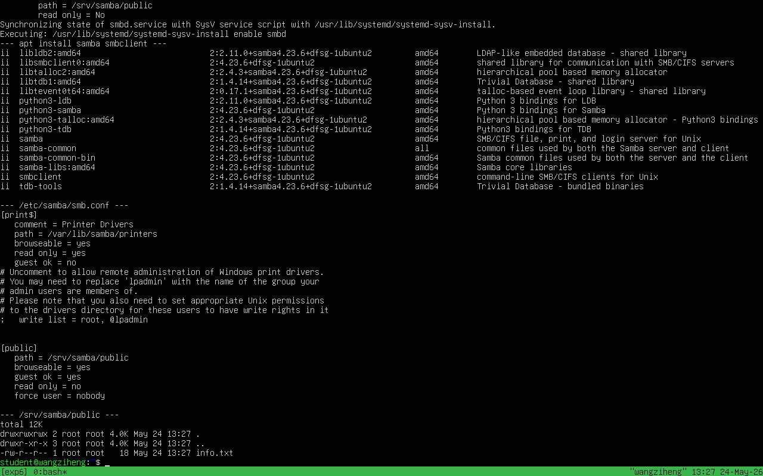
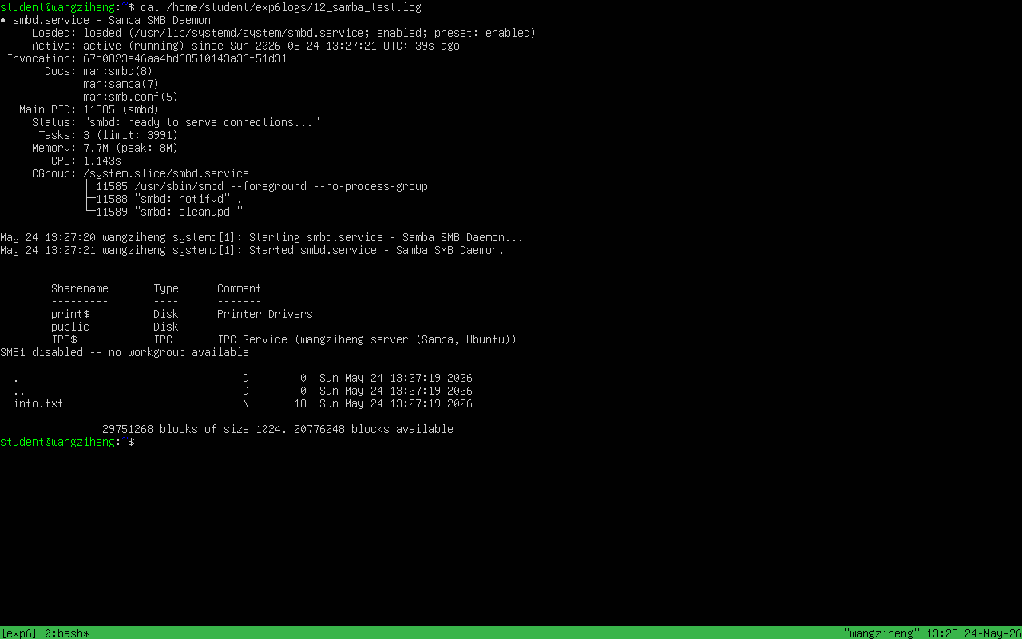
Samba 文件共享
Samba 安装与 smb.conf 共享段配置
创建共享目录并设置访问权限
smbclient 测试文件列表浏览
图11 Samba 安装与配置
图12 Samba 测试
7 / 10

Slide 8
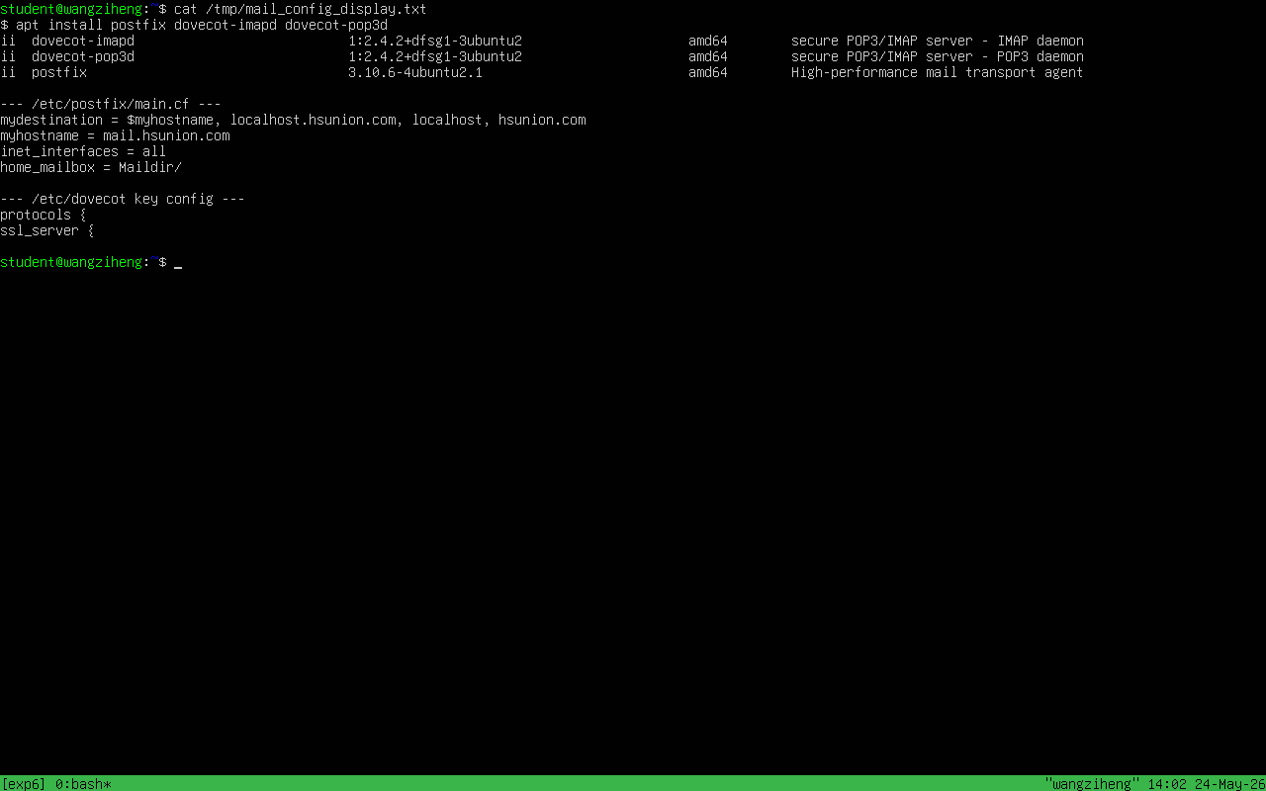
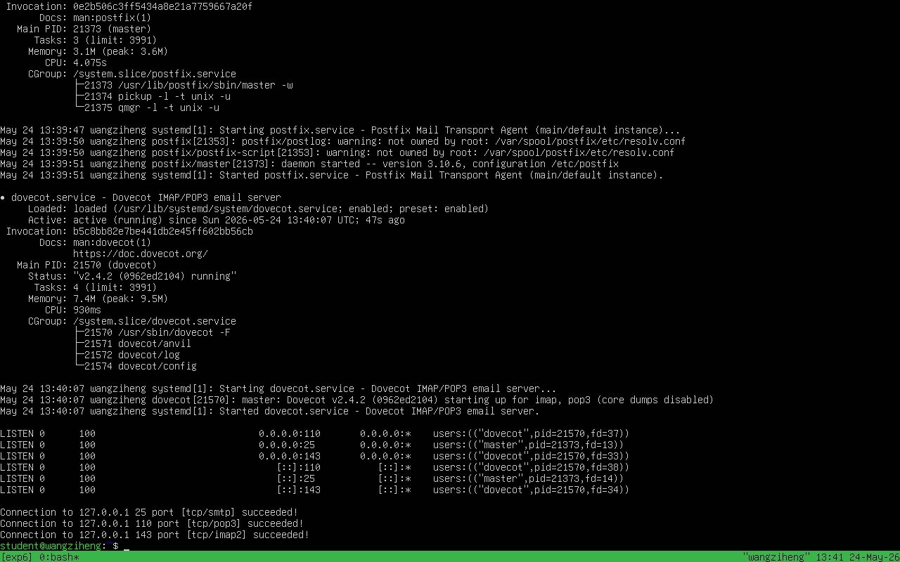
邮件服务配置
Postfix（SMTP）与 Dovecot（POP3/IMAP）安装配置
main.cf 配置域名与协议参数
ss -tlnp 确认 25、110、143 端口监听正常
图13 邮件服务安装与配置
图14 邮件服务测试
8 / 10

Slide 9

实验结果汇总
服务 | 软件 | 状态
DNS | Bind9 | ✓ 正常
HTTP | Nginx | ✓ 正常
HTTPS | Nginx + OpenSSL | ✓ 正常
FTP | vsftpd | ✓ 正常
SSH | OpenSSH | ✓ 正常
SMB | Samba | ✓ 正常
Mail | Postfix + Dovecot | ✓ 正常
图15 实验结果汇总
所有服务均为 active 状态，截图与日志已归档保存。
9 / 10

Slide 10
实验总结
熟悉了 Linux 下 DNS、HTTP/HTTPS、FTP、SSH、SMB、邮件等应用层服务的完整部署流程
掌握了 systemctl 管理服务状态和 journalctl 查看日志排错的方法
遇到的典型问题：HTTPS 证书路径需写绝对路径；Samba 目录权限需与 smb.conf 配合；Postfix 需先配置域名参数
使用 PowerShell + Bash 自动化脚本减少了重复操作，提升了实验效率
谢谢！

